Slide 1


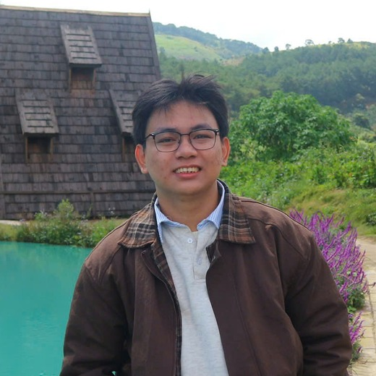
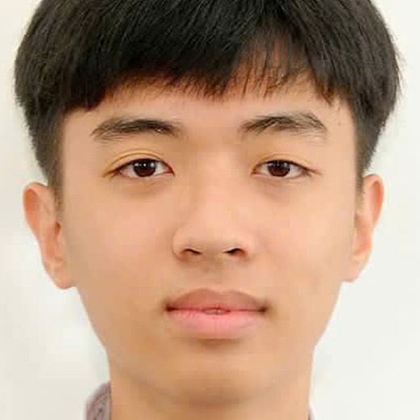
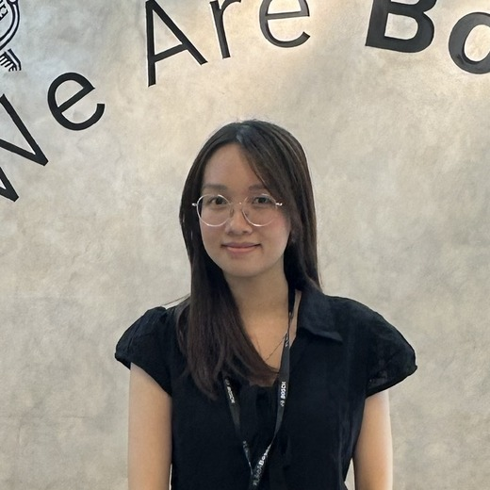
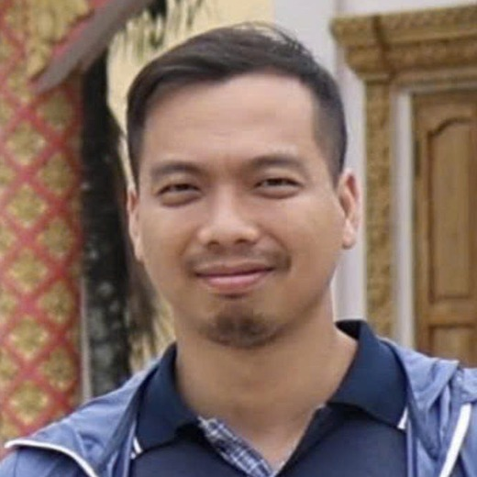
VIBE CODING CONTEST
Minditful – Milo
Trợ lý desktop giúp người đi làm cân bằng công việc – cuộc sống, dựa trên dữ liệu làm việc thật
“Nâng niu cảm xúc – Bứt phá năng lực”
Nhóm Matcha latte- capybara
Huỳnh Thanh Duy
Lê Minh Quân
Lý Minh Thư
Dương Thành Phong
Thành viên
Thành viên
Thành viên
Mentor
Notes:
[0:00–0:30 · MỞ ĐẦU]
Chào mọi người, tụi em là nhóm Matcha latte- capybara: Duy, Quân và Thư, cùng mentor là anh Dương Thành Phong.
Đề tài của tụi em là Minditful – Milo: một chú cáo sống trên desktop, giúp người đi làm cân bằng công việc – cuộc sống dựa trên dữ liệu làm việc thật.
Bài trình bày đi theo 7 phần: vấn đề → app giải quyết gì → kiến trúc → flow → đội agents → hướng phát triển → demo.
(Lưu ý: ảnh thành viên ghép theo thứ tự tên; nếu sai thì đổi lại ở slide này. Logo Bosch chính thức chưa chèn vì không có file — thêm vào góc trên trái nếu cần.)

Slide 2
01 · VẤN ĐỀ · TINH THẦN
Người đi làm đang cạn năng lượng
40%
Mức độ gắn kết với công việc trên toàn cầu (2025)
21%
gắn kết với công việc
21%
62%
chưa gắn kết
nhân viên trên toàn cầu cho biết họ đã căng thẳng nhiều trong ngày hôm trước
17%
chán việc, tiêu cực (actively disengaged)
Gallup, State of the Global Workplace 2025
12 tỷ
≈ 1.000 tỷ USD
33%
ngày công mất mỗi năm vì trầm cảm và lo âu (WHO)
năng suất bị mất mỗi năm trên toàn cầu (WHO)
người lao động tự đánh giá cuộc sống ở mức “thriving” (Gallup)
Nguồn: Gallup, State of the Global Workplace 2025 (21% / 62% / 17%; 40% stress; 33% thriving) · WHO, Mental health at work.
Minditful – Milo · Matcha latte- capybara
2
Notes:
[0:30–1:30 · VẤN ĐỀ #1: TINH THẦN]
"Trước khi nói về Milo, mình hỏi: người đi làm hôm nay đang thế nào?"
Theo Gallup, State of the Global Workplace 2025: 40% nhân viên trên toàn cầu nói họ đã căng thẳng nhiều trong ngày hôm trước. Chỉ 21% thấy gắn kết với công việc; 17% chán việc thật sự.
WHO ước tính mỗi năm thế giới mất 12 tỷ ngày công vì trầm cảm và lo âu, tương đương khoảng 1.000 tỷ USD năng suất.
LƯU Ý KHI BỊ HỎI: "40%" là người trả lời "stress a lot yesterday" trong khảo sát của Gallup, không phải chẩn đoán burnout. Báo cáo Gallup 2026 (dữ liệu 2025) ghi tỷ lệ gắn kết toàn cầu còn 20%. Chưa tìm được số liệu riêng cho Việt Nam nên không trích.

Slide 3





01 · VẤN ĐỀ · CƠ THỂ
Cơ thể lên tiếng trước khi ta kịp nhận ra
Lưng
Mắt
Cổ · vai · gáy
Tim mạch
619 triệu
66%
42–63%
+59%
người đau thắt lưng (2020), dự báo 843 triệu vào 2050 — nguyên nhân gây khuyết tật hàng đầu thế giới
người dùng máy tính có triệu chứng mỏi mắt kỹ thuật số (khô, mờ, nhức); từ 12% đến 97% tuỳ quốc gia
nhân viên văn phòng bị đau cổ trong vòng một năm
nguy cơ tử vong khi ngồi hơn 8 giờ/ngày và ít vận động, so với nhóm ngồi ít, vận động nhiều
WHO · Lancet Rheumatology 2023
Scientific Reports 2023 · 45 nghiên cứu, 17.526 người
Physical Therapy 98(1), 2018
The Lancet 2016 · hơn 1 triệu người
Tin tốt: khoảng 60–75 phút vận động vừa mỗi ngày đủ xoá phần nguy cơ tăng thêm do ngồi nhiều (Ekelund 2016). Nghỉ đúng lúc là việc làm được.
Minditful – Milo · Matcha latte- capybara
3
Notes:
[1:30–2:30 · VẤN ĐỀ #2: CƠ THỂ]
Bốn vùng cơ thể của người ngồi máy tính:
• LƯNG: WHO — 619 triệu người đau thắt lưng năm 2020, dự báo 843 triệu năm 2050; là nguyên nhân gây khuyết tật số 1.
• MẮT: tổng hợp 45 nghiên cứu (17.526 người) — 66% người dùng máy tính có triệu chứng mỏi mắt kỹ thuật số.
• CỔ VAI GÁY: 42–63% nhân viên văn phòng đau cổ trong một năm.
• TIM MẠCH: nghiên cứu Lancet 2016 trên hơn 1 triệu người — ngồi trên 8 giờ/ngày và ít vận động thì nguy cơ tử vong cao hơn 59% so với nhóm ngồi ít, vận động nhiều.
Chốt bằng tin tốt: vận động 60–75 phút/ngày triệt tiêu phần nguy cơ tăng thêm. Đây là lý do cần một thứ nhắc mình đứng dậy.
LƯU Ý: đây là nghiên cứu quan sát/tổng hợp — nói "liên quan", không nói "gây ra".

Slide 4



01 · VẤN ĐỀ · KHOẢNG TRỐNG
Nghỉ ngắn có ích — nhưng đồng hồ không biết khi nào bạn nên nghỉ
47 giây
Pomodoro 25/5: đúng ý tưởng, nhưng chỉ biết đếm giờ
thời gian trung bình một người ở lại một màn hình trước khi chuyển sang việc khác (trung vị ≤ 40 giây). Năm 2004 là khoảng 2,5 phút.
Đồng hồ biết
Đồng hồ không biết
Gloria Mark, ĐH California Irvine
Đã trôi qua 25 phút
Bạn đang họp hay trình chiếu
Vừa họp liền 3 tiếng chưa nghỉ
Task đã kẹt nhiều ngày
Hôm nay bạn đã kiệt sức chưa
Nghỉ ngắn: bớt mệt, tỉnh táo hơn
Tổng hợp 22 nghiên cứu (2.335 người): sinh lực tăng (d = 0,36), mệt mỏi giảm (d = 0,35). Hiệu suất không giảm, nhưng mức tăng chưa đạt ý nghĩa thống kê.
Cần một trợ lý hiểu ngữ cảnh làm việc của bạn: Milo
Albulescu et al., PLOS ONE 2022
Minditful – Milo · Matcha latte- capybara
4
Notes:
[2:30–3:30 · VẤN ĐỀ #3: KHOẢNG TRỐNG]
Bằng chứng: Gloria Mark (ĐH California Irvine) đo người đi làm thật bằng phần mềm ghi log: họ ở lại một màn hình trung bình 47 giây (năm 2004 là khoảng 2,5 phút). Sự chú ý bị cắt vụn — nhưng chúng ta vẫn ngồi liền tay.
Tổng hợp 22 nghiên cứu về nghỉ ngắn: tăng sinh lực, giảm mệt mỏi, hiệu suất không giảm.
Vậy sao ai cũng biết Pomodoro mà không ai làm? Vì đồng hồ chỉ biết "đã 25 phút". Nó không biết bạn đang họp, đang trình chiếu, vừa họp liền 3 tiếng, hay task đã kẹt 4 ngày. Nhắc sai lúc thì bị tắt đi — và người dùng dần bỏ qua.
=> Câu hỏi của tụi em: nếu có một trợ lý hiểu ngữ cảnh làm việc thì sao? Đó là Milo.
(Trung thực: "nhắc sai lúc thì bị tắt" là nhận định thiết kế của nhóm, không phải số liệu nghiên cứu.)

Slide 5




02 · GIẢI PHÁP
Milo không chỉ nhắc nghỉ — Milo hiểu ngày làm việc của bạn
Dữ liệu thời gian thực
Không làm phiền
Animation dễ chịu
Chăm sóc có cơ sở
Teams presence cập nhật mỗi 30 giây
Lịch Outlook, email chờ, task Azure Boards
Hoạt động máy: idle, toàn màn hình, khoá máy
Im lặng khi họp, trình chiếu, tập trung, DND
Tối đa 3 lời nhắc/giờ, 10 lời/ngày
Việc chưa kịp nói xếp hàng chờ, không chen ngang
Chỉ ló chóp đuôi ở góc màn hình
Rê chuột 0,6 giây mới ló đầu
Cửa sổ trong suốt, click-through, nhẹ CPU
Điểm mood 0–100 theo mô hình JD-R
Một chạm: giữ chỗ nghỉ, khoá tập trung, bật DND
Claude viết câu thoại tự nhiên (tuỳ chọn)
Riêng tư mặc định: không đọc phím bấm, không đọc tiêu đề cửa sổ; nội dung email, cuộc họp, task không rời khỏi máy; không có server riêng.
Minditful – Milo · Matcha latte- capybara
5
Notes:
[3:30–5:00 · GIẢI PHÁP]
Milo không chỉ là đồng hồ nhắc nghỉ. Bốn điểm khác biệt:
1) DỮ LIỆU THỜI GIAN THỰC: đọc Teams presence (30 giây/lần), lịch Outlook, email, task Azure Boards, cộng hoạt động máy — nên biết bạn đang họp, đang tập trung, hay vừa họp 3 tiếng.
2) ĐÚNG LÚC, KHÔNG LÀM PHIỀN: có "cổng im lặng" (họp, toàn màn hình, tập trung, DND, khoá máy, trình chiếu) và ngân sách: cách nhau ít nhất 15 phút, tối đa 3 lời/giờ, 10 lời/ngày.
3) ANIMATION KHÔNG GÂY KHÓ CHỊU: Milo chỉ ló chóp đuôi ở góc màn hình; rê chuột 0,6 giây mới ló đầu; cửa sổ trong suốt và click-through nên không chặn thao tác; khi rảnh chỉ vẽ 4 khung/giây để nhẹ CPU; tự ẩn khi chia sẻ màn hình.
4) CHĂM SÓC CÓ CƠ SỞ: điểm mood theo mô hình JD-R; hành động một chạm (giữ chỗ nghỉ trên Outlook, khoá giờ tập trung, bật DND Teams); Claude viết câu thoại — tuỳ chọn, không có key vẫn chạy.
Cuối: riêng tư mặc định.

Slide 6
02 · GIẢI PHÁP · KHÁC BIỆT
Từ đồng hồ đếm giờ đến người bạn hiểu ngữ cảnh
 | Nhắc nghỉ thông thường | Milo
Thời điểm nhắc | Theo giờ cố định (mỗi 25 hoặc 50 phút) | Theo dữ liệu thật: họp liền 3h20, làm liền 120 phút, task kẹt nhiều ngày
Đang họp, trình chiếu | Vẫn bật thông báo | Im lặng; tự ẩn khi chia sẻ màn hình
Mức độ làm phiền | Lặp lại đều đặn | Ngân sách: cách nhau ≥ 15 phút, ≤ 3 lời/giờ, ≤ 10 lời/ngày
Sau khi nhắc | Người dùng tự xoay xở | Một chạm: giữ chỗ nghỉ trên Outlook, khoá giờ tập trung, bật Teams DND
Hiểu người dùng | Không | Điểm mood 0–100 mỗi ngày, dashboard trái cây, cá nhân hoá theo 7 ngày gần nhất
Minditful – Milo · Matcha latte- capybara
6
Notes:
[5:00–5:45 · SO SÁNH NHANH]
Đọc lướt bảng: đồng hồ nhắc theo giờ cố định, vẫn kêu khi họp, lặp đều, và không biết bạn là ai. Milo nhắc theo dữ liệu, im lặng đúng lúc, có ngân sách làm phiền, giúp làm luôn bước tiếp theo bằng một chạm, và hiểu tình trạng của bạn qua điểm mood.
Nhấn: "không chỉ nhắc" — đây là câu trả lời cho câu hỏi "khác gì đồng hồ Pomodoro?".

Slide 7
03 · KIẾN TRÚC
Ba project, một bộ não
BÊN NGOÀI
INTEGRATIONS
CORE
APP
Microsoft Graph
Minditful.Integrations
Minditful.Core
Minditful.App
Teams presence · Outlook · Mail
Nói chuyện với thế giới bên ngoài
Bộ não · không phụ thuộc Windows
WPF · .NET 8
MiloEngine: Rule Engine (16 + 3 case)
Điều phối 8 bước
Episode: Vào → Ở lại → Ra
Mood Engine
Personalizer, DemoScenario
CompanionWindow: overlay trong suốt
MiloLayer · MiloRig: animation
ControlCenter, khay hệ thống
MSAL · đăng nhập Entra ID
GraphClient
AzureBoardsClient
ClaudeLineWriter
LocalStore · SQLite
LiveWorkDataProvider, LiveActionSink
Azure DevOps
Azure Boards (WIQL)
Claude API
160 unit test
Windows (Win32)
Câu thoại · mood · họp (tuỳ chọn)
idle · toàn màn hình · khoá máy
Một bộ não · nhiều nguồn dữ liệu
Engine đồng bộ · thế giới bất đồng bộ
Thiếu quyền → tự hạ cấp
Riêng tư mặc định
Minditful – Milo · Matcha latte- capybara
7
Notes:
[5:45–7:15 · KIẾN TRÚC TỔNG THỂ]
Đây là kiến trúc (không phải flow giao diện). App gồm 3 project .NET 8, cùng màu Bosch:
• MINDITFUL.CORE (xanh dương) — bộ não: Rule Engine với 16 case (+3 mở rộng), bộ Điều phối 8 bước, vòng đời Episode Vào → Ở lại → Ra, Mood Engine, Personalizer và kịch bản Demo. Không phụ thuộc Windows nên chạy được 160 unit test mà không cần mạng.
• MINDITFUL.INTEGRATIONS (xanh lá) — nói chuyện với bên ngoài: đăng nhập MSAL/Entra ID, GraphClient (Teams presence, Outlook, Mail), AzureBoardsClient (WIQL), ClaudeLineWriter (tuỳ chọn), LocalStore SQLite.
• MINDITFUL.APP (đỏ) — WPF: cửa sổ overlay trong suốt, click-through, luôn nổi; animation hai lớp; bảng điều khiển; khay hệ thống; đọc hoạt động máy qua Win32.
Bốn nguyên tắc: một bộ não nhiều nguồn dữ liệu; engine đồng bộ còn thế giới bên ngoài bất đồng bộ (sự kiện đi ra, kết quả đi vào); thiếu quyền thì tự hạ cấp chứ không báo lỗi; riêng tư mặc định.
Không có server riêng: app nói chuyện trực tiếp với Microsoft, Azure DevOps và (tuỳ chọn) Anthropic.

Slide 8
03 · KIẾN TRÚC · BỘ NÃO
Bên trong bộ não: từ tín hiệu đến một lời nhắc đúng lúc
1
Tín hiệu
2
Rule Engine
3
Điều phối
4
Episode
5
Hành động
30 giây – 5 phút
mỗi phút
mỗi giây
Vào → Ở lại → Ra
khi bạn đồng ý
Lịch, presence, email, task, hoạt động máy gom vào một WorkSnapshot
16 case (+3 mở rộng): đủ điều kiện thì vào hàng đợi ưu tiên P0–P5
8 bước: kiểm tra cổng im lặng, ngân sách, khoảng trống lịch → chọn 1 case
Milo ló ra, hiện thẻ và animation; bạn trả lời bằng một chạm
Giữ chỗ nghỉ trên Outlook, khoá giờ tập trung, bật Teams DND
Mood Engine — điểm 0–100
Lớp 2 — Claude (tuỳ chọn)
điểm = 92 − Σ điểm phạt + Σ điểm thưởng (giới hạn 0–100)
Viết câu thoại ≤ 25 từ theo số liệu thật của ngày
Timeout 2,5 giây; lỗi hoặc hết giờ → dùng câu mẫu
Không có API key, app vẫn chạy đủ bằng luật
≥ 80 Mọng
60–79 Cân bằng
40–59 Mệt dần
< 40 Kiệt sức
Ba chế độ: Rules (mặc định) · Hybrid (Claude chỉnh ±10) · Llm
Minditful – Milo · Matcha latte- capybara
8
Notes:
[7:15–8:30 · BÊN TRONG BỘ NÃO]
Đi qua 5 bước: (1) Tín hiệu gom vào WorkSnapshot; (2) Rule Engine chạy mỗi phút: 16 case cộng 3 case mở rộng, case nào đủ điều kiện thì vào hàng đợi ưu tiên P0–P5; (3) bộ Điều phối chạy mỗi giây, qua 8 bước: kiểm tra cổng im lặng, ngân sách, khoảng trống lịch rồi chọn đúng 1 case; (4) Episode: Milo ló ra, hiện thẻ, người dùng chọn một chạm; (5) hành động ra ngoài như giữ chỗ nghỉ trên Outlook hay bật DND Teams.
Mood Engine: điểm = 92 trừ tổng điểm phạt cộng tổng điểm thưởng, giới hạn 0–100; 4 mức Mọng / Cân bằng / Mệt dần / Kiệt sức. Mỗi khoản dựa trên mô hình JD-R, có test chứng minh công thức đúng chiều nghiên cứu với 20.000 bộ dữ liệu ngẫu nhiên.
Claude chỉ là lớp 2: viết câu thoại; nếu chậm quá 2,5 giây hoặc lỗi thì dùng câu mẫu — engine không bao giờ đợi LLM.
TRUNG THỰC KHI BỊ HỎI: trọng số điểm hiện theo tài liệu nghiên cứu, chưa hiệu chuẩn với người dùng thật; app không phải công cụ y tế. Đó là lý do có kế hoạch pilot WHO-5 ở phần Hướng phát triển.

Slide 9
03 · KIẾN TRÚC · MÔI TRƯỜNG
Một bộ não, ba môi trường
MiloEngine — cùng một bộ não, cùng một app
DEMO
SANDBOX
PRODUCTION · BOSCH
DỮ LIỆU
DỮ LIỆU
DỮ LIỆU
DemoSession: ngày mẫu Thứ Năm 24/9
LiveSession: tenant thử + Azure DevOps sandbox, API thật
LiveSession: tenant Bosch — Teams presence, Outlook, Azure Boards
ĐỒNG HỒ
ĐỒNG HỒ
ĐỒNG HỒ
Theo kịch bản, tua 60×–300×, nhảy 17 mốc
Giờ thật; chế độ test dùng ngưỡng rút gọn
Giờ thật, ngưỡng chuẩn: làm liền 120 phút, task kẹt ≥ 3 ngày
DÙNG ĐỂ
DÙNG ĐỂ
DÙNG ĐỂ
Trình diễn đủ 19 tình huống trong khoảng 15 phút
Kiểm thử trên Teams, Outlook thật; hoặc “chạy như Production”
Dùng hằng ngày; Milo ẩn khi chia sẻ màn hình
Chỉ khác nhau ở nguồn thời gian, dữ liệu và tín hiệu — phần bộ não không đổi.
Minditful – Milo · Matcha latte- capybara
9
Notes:
[8:30–9:15 · BA MÔI TRƯỜNG]
Cùng một app, ba môi trường:
• DEMO: ngày mẫu Thứ Năm 24/9, đồng hồ theo kịch bản, tua nhanh 60–300 lần, trình diễn đủ 19 tình huống trong ~15 phút.
• SANDBOX: tenant thử của nhóm + Azure DevOps sandbox — gọi API thật; có chế độ test rút gọn ngưỡng để thấy Milo ngay, hoặc "chạy như Production".
• PRODUCTION: tenant Bosch, ngưỡng chuẩn, Milo ẩn khi share màn hình.
Điểm chính: chỉ khác nguồn thời gian và dữ liệu. Bộ não không đổi — nên chuyển từ Demo lên Prod không phải viết lại.

Slide 10
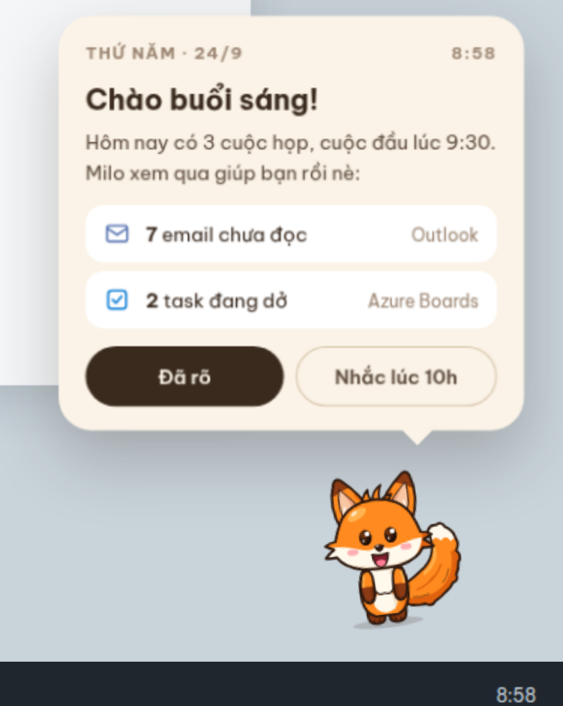
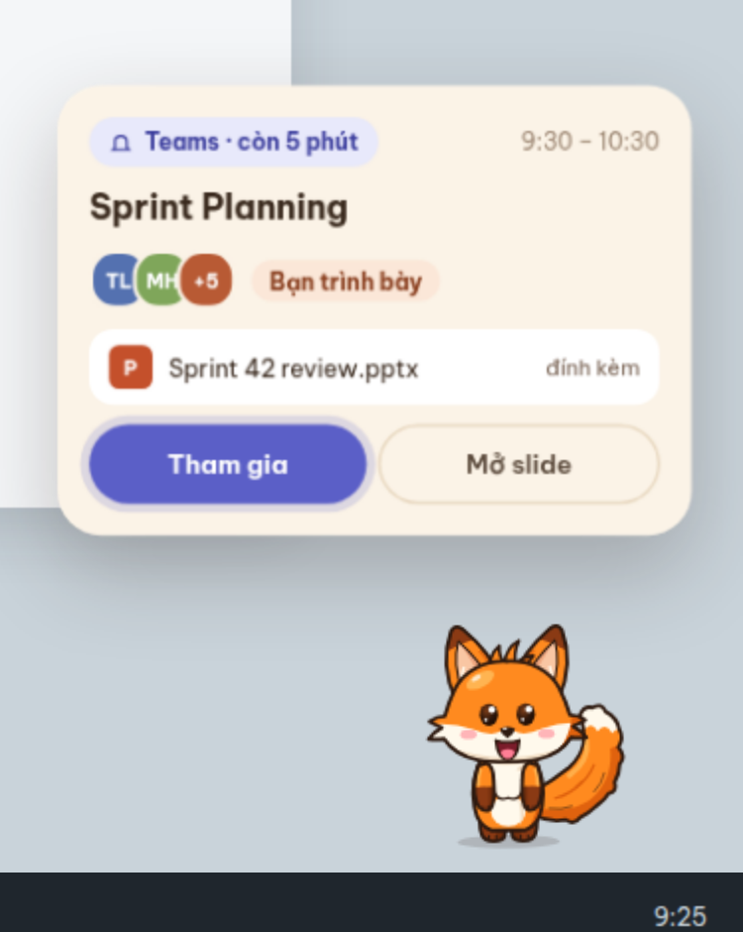
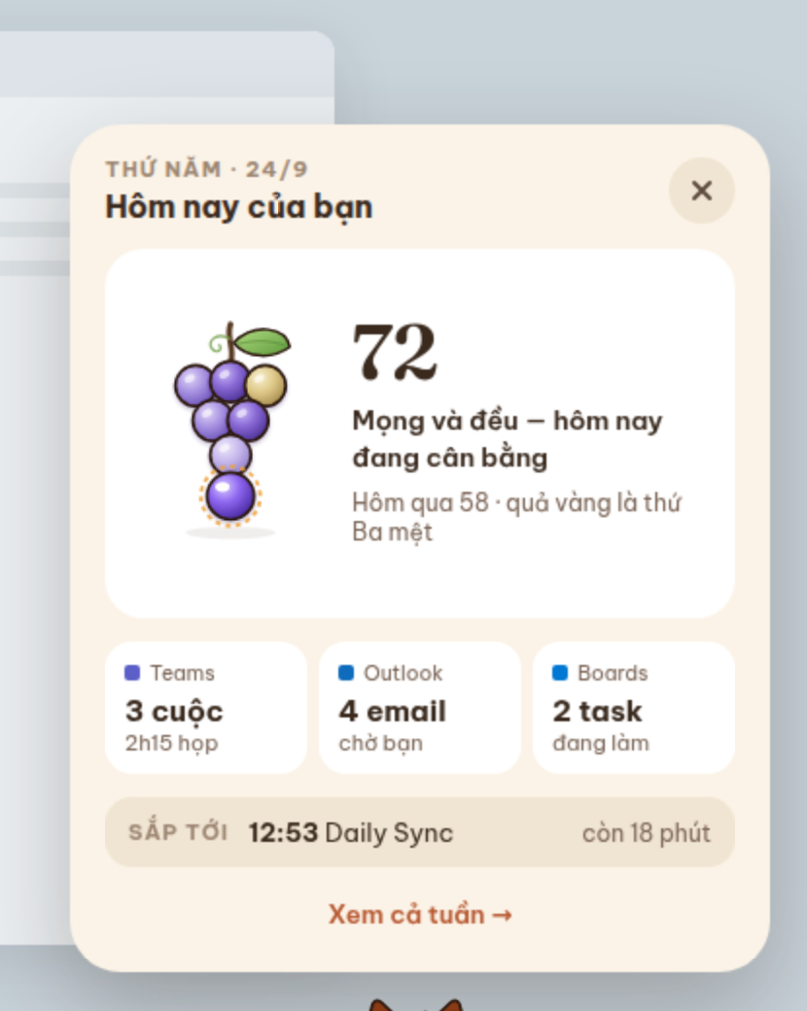
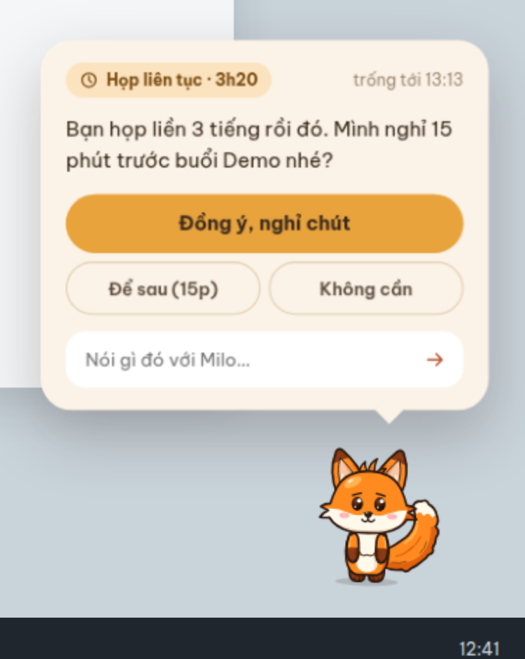
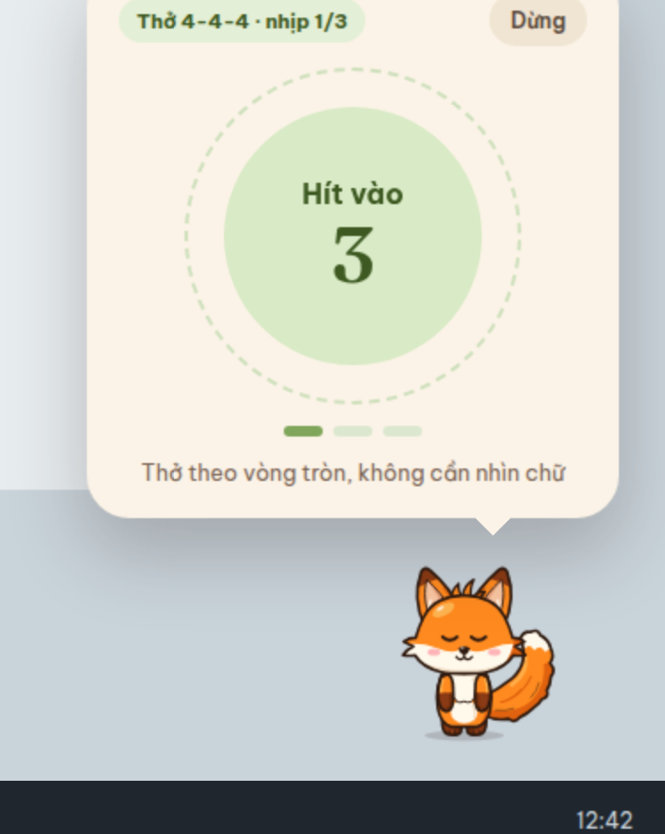
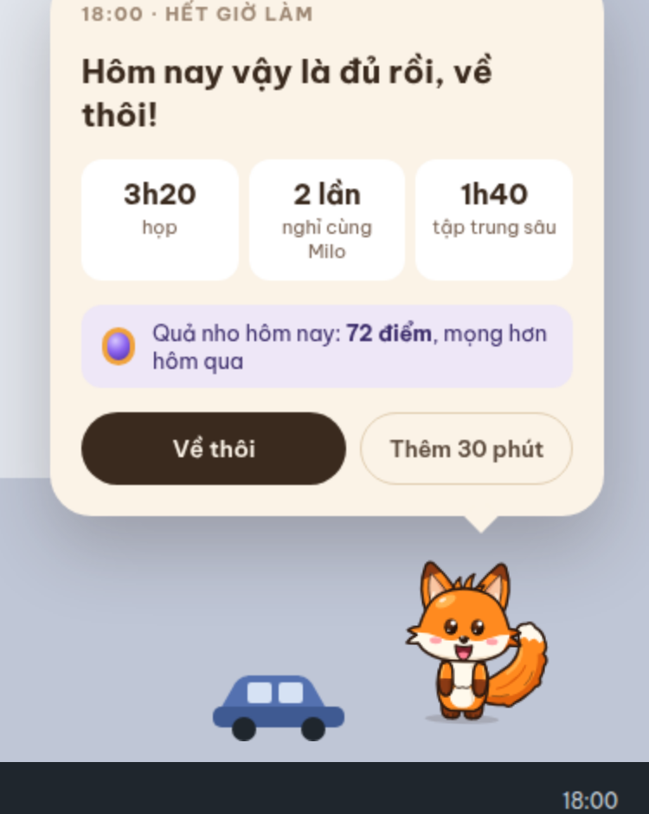
04 · FLOW
Flow một ngày làm việc cùng Milo
Lướt qua — chi tiết xem ở phần demo
08:58
09:25
12:35
12:41
12:42
18:00
Chào sáng
Sắp họp
Dashboard
Nghỉ giữa họp
Thở cùng Milo
Tan tầm
Bản tin: họp, email, task
Nhắc trước 5 phút, mở nhanh slide
Điểm mood và 4 quả: họp, email, sprint
Họp liền 3h20 → nghỉ 15 phút
Bài thở 4-4-4 ngay trên màn hình
Tổng kết ngày, “Về thôi”
Milo ló ra đúng lúc
Nói một câu
Bạn chọn một chạm
Milo tự rút lui
Minditful – Milo · Matcha latte- capybara
10
Notes:
[9:15–9:45 · FLOW — CHỈ LƯỚT QUA, KHÔNG GIẢI THÍCH]
Nói tối đa 20–30 giây: "Đây là một ngày với Milo: 8:58 chào sáng, 9:25 nhắc họp, 12:35 dashboard trái cây, 12:41 họp liền 3 tiếng thì rủ nghỉ, 12:42 thở cùng Milo, 18:00 nhắc về. Mọi thứ sẽ thấy trực tiếp ở phần demo."
Rồi chuyển slide. (Ảnh là màn hình của bản prototype giao diện Milo; app thật dùng cùng thiết kế.)

Slide 11

05 · ĐỘI AGENTS
Thư điều phối, đội agents cùng xây sản phẩm
1 · Phân tích → Plan
2 · Code song song
3 · Test & kiểm chứng
Đầu vào: đề bài, prototype HTML của Milo, tài liệu Kịch bản hành vi
Agent phân tích tách 16 case, chốt nền tảng (Electron → WPF / .NET 8)
Ra plan: kiến trúc 3 project, làm Rule Engine trước – LLM sau, hợp đồng dữ liệu giữa các lớp
Agent Core
Test tự động: 160 unit test, cùng 20.000 bộ dữ liệu ngẫu nhiên cho công thức mood
3 bộ kiểm chứng: luật · AI · so sánh
Test tay theo checklist Sandbox / Prod, 3 ngày sửa lỗi
Rule Engine, Điều phối, Mood Engine, DemoScenario + 160 test
Agent Integrations
Graph, Azure Boards, Claude, SQLite, đăng nhập Entra ID
Agent App
WPF overlay, animation MiloRig, dashboard, khay hệ thống
Ranh giới project = ranh giới việc: chạy song song, ít dẫm chân
Vai trò của Thư: chia việc theo ranh giới project · duyệt từng kết quả · chốt quyết định về ngưỡng và trải nghiệm
Minditful – Milo · Matcha latte- capybara
11
Notes:
[9:45–11:15 · ĐỘI AGENTS — Thư trình bày]
!! NHÓM CẦN KIỂM TRA LẠI SLIDE NÀY: nội dung được dựng từ cấu trúc dự án và kế hoạch "7 ngày code + 3 ngày test", vì tài liệu chưa mô tả cách Thư điều phối agents. Sửa các ý cho khớp với thực tế (số agent, cách chia việc, cách review) trước khi trình bày.
Gợi ý lời nói:
"Em không code từng dòng — em điều phối một đội agents."
GIAI ĐOẠN 1 — Phân tích → Plan: đưa cho agent đề bài, prototype HTML và tài liệu Kịch bản hành vi; agent tách ra 16 case, đề xuất kiến trúc, chốt chuyển từ Electron sang WPF/.NET 8; kết quả là plan: 3 project, làm Rule Engine trước, LLM sau.
GIAI ĐOẠN 2 — Code song song: mỗi agent nhận một project — Core, Integrations, App. Vì kiến trúc tách bạch (engine đồng bộ, thế giới bên ngoài bất đồng bộ) nên các agent làm cùng lúc mà ít dẫm chân nhau.
GIAI ĐOẠN 3 — Test: 160 unit test, 20.000 bộ dữ liệu ngẫu nhiên cho công thức mood, 3 bộ kiểm chứng AI, và test tay theo checklist Sandbox/Prod trong 3 ngày.
Vai trò của em: chia việc, duyệt kết quả, quyết định ngưỡng và trải nghiệm.

Slide 12
06 · HƯỚNG PHÁT TRIỂN
Chính xác hơn, và cài được trên máy Bosch
Hôm nay: Demo + Sandbox
Bước 1: Onboard máy Bosch
Bước 2: Pilot ≥ 8 người · 4 tuần
Bước 3: Hiệu chỉnh và mở rộng
Cải thiện engine tính score
Onboard trên máy Bosch
Mở rộng
Hiệu chỉnh trọng số bằng dữ liệu thật (hiện theo tài liệu nghiên cứu, chưa hiệu chuẩn trên người dùng)
Pilot WHO-5 hằng tuần: ≥ 8 người × 4 tuần, mục tiêu tương quan r ≥ 0,3
Chuẩn hoá bản dịch WHO-5 tiếng Việt
Bật Hybrid (Claude ±10) sau khi qua 3 bộ kiểm chứng
IT duyệt đăng ký app trên Entra ID (single tenant, public client) và admin consent
Quyền: User.Read, Presence, Calendars, Mail.Read — thiếu quyền thì tự hạ cấp
Bộ cài có ký số (tránh cảnh báo SmartScreen), tự chạy cùng Windows
Kiểm tra proxy mạng nội bộ; cấp PAT hoặc Entra cho Azure Boards
Thêm nguồn dữ liệu (ví dụ Jira) bằng client mới, không đụng bộ não
Thêm case, clip animation và phụ kiện tủ đồ
Báo cáo tuần và cá nhân hoá sâu hơn từ dữ liệu 7–14 ngày
Minditful – Milo · Matcha latte- capybara
12
Notes:
[11:15–12:30 · HƯỚNG PHÁT TRIỂN]
Hai việc quan trọng nhất:
1) CẢI THIỆN ENGINE TÍNH SCORE: trọng số hiện theo tài liệu nghiên cứu (JD-R), chưa hiệu chuẩn trên người thật; bản dịch WHO-5 tiếng Việt cũng chưa chuẩn hoá. Kế hoạch: pilot WHO-5 hằng tuần, ít nhất 8 người trong 4 tuần, mục tiêu tương quan r ≥ 0,3 với điểm của Milo; khi đó mới hiệu chỉnh trọng số và bật chế độ Hybrid.
2) ONBOARD TRÊN MÁY BOSCH: cần IT duyệt đăng ký app trên Entra ID (single tenant, public client) và admin consent cho các quyền; nếu thiếu quyền, app tự hạ cấp đúng tính năng đó; bộ cài cần ký số để tránh SmartScreen; kiểm tra proxy mạng nội bộ; chuẩn bị PAT hoặc Entra cho Azure Boards; kèm hướng dẫn cài một trang.
Mở rộng: thêm nguồn dữ liệu như Jira, thêm case và animation.
Nhắc lại: Milo không phải công cụ y tế; dữ liệu chỉ ở máy người dùng, tự xoá sau khoảng 2 tuần.

Slide 13

07 · DEMO
DEMO
Chào sáng và bản tin
08:58
09:25
Sắp họp: Tham gia / mở slide
Milo trên desktop Windows thật, chạy ngày mẫu ở tốc độ 300×
10:12
Đang họp: Milo im lặng, chỉ còn chấm chờ
12:35
Dashboard trái cây: điểm mood, họp, email, sprint
12:41
Họp liền 3h20: nghỉ cùng Milo, thở 4-4-4
18:00
Tan tầm: tổng kết ngày và “Về thôi”
Tuỳ chọn: Sandbox — đổi dữ liệu thật trên Teams / Outlook, Milo phản ứng ngay
Minditful – Milo · Matcha latte- capybara
13
Notes:
[12:30–17:00 · DEMO]
Chạy môi trường Demo, tốc độ 300×. Thứ tự gợi ý (khoảng 4–5 phút, chọn mốc bằng trang "Ngày mẫu"):
1) 08:58 Chào sáng + bản tin.
2) 09:25 Sắp họp — bấm "Tham gia" / "Mở slide".
3) 10:12 Đang họp — Milo im lặng, chỉ còn chấm "1 lời nhắc đang chờ".
4) 12:35 Rê chuột lên chóp đuôi → dashboard trái cây (nho mood, cam họp, anh đào email, táo sprint) → "Tuần này".
5) 12:41 Họp liền 3h20 → "Đồng ý, nghỉ chút" → thở 4-4-4.
6) 18:00 Tan tầm — tổng kết ngày.
Nếu còn thời gian: chuyển Sandbox, tạo cuộc họp/đổi presence trên Teams để thấy Milo phản ứng với dữ liệu thật.
Chuẩn bị trước: đăng nhập Sandbox từ trước để không phải chờ trình duyệt; kiểm tra Milo ở góc màn hình đã neo; có sẵn video quay phòng khi mạng lỗi.

Slide 14
THAM KHẢO
Nguồn tham khảo
Gallup (2025). State of the Global Workplace 2025 — gallup.com/workplace/349484/state-of-the-global-workplace.aspx
WHO. Mental health at work (fact sheet) — who.int/news-room/fact-sheets/detail/mental-health-at-work
Mark, G. Attention Span (2023) và nghiên cứu ghi log màn hình, ĐH California Irvine.
Albulescu, P. et al. (2022). “Give me a break!” A systematic review and meta-analysis on micro-breaks. PLOS ONE 17(8).
Ekelund, U. et al. (2016). Does physical activity attenuate, or even eliminate, the detrimental association of sitting time with mortality? The Lancet 388.
WHO. Low back pain (fact sheet); GBD 2021 Low Back Pain Collaborators (2023). The Lancet Rheumatology.
Anbesu, E. W. & Lema, A. K. (2023). Prevalence of computer vision syndrome: systematic review and meta-analysis. Scientific Reports.
Workplace-based interventions for neck pain in office workers: systematic review and meta-analysis. Physical Therapy 98(1), 2018.
Cirillo, F. The Pomodoro Technique.
Nhóm Minditful (2026). Cơ sở khoa học của Mood Engine (mô hình JD-R), Kiến trúc, Kịch bản hành vi Milo — tài liệu nội bộ.
Minditful – Milo · Matcha latte- capybara
14
Notes:
Slide tham khảo — không đọc lên. Mở khi cần trả lời câu hỏi về nguồn số liệu. Các con số trong tài liệu nội bộ của nhóm chưa được kiểm chứng độc lập nên không dùng ở phần Vấn đề.

Slide 15
Cảm ơn mọi người!
Q&A
Nhóm Matcha latte- capybara
Huỳnh Thanh Duy · Lê Minh Quân · Lý Minh Thư
Mentor: Dương Thành Phong
“Nâng niu cảm xúc – Bứt phá năng lực”
Minditful – Milo · Matcha latte- capybara
15
Notes:
[Q&A] Cảm ơn, mời mọi người đặt câu hỏi. Câu hỏi dễ gặp: số liệu ở đâu ra (mở slide Tham khảo); điểm mood có chính xác không (chưa hiệu chuẩn, sẽ pilot WHO-5); dữ liệu cá nhân đi đâu (không rời máy); cài trên máy Bosch cần gì (IT duyệt đăng ký app Entra ID).

